Slide 1
Projeto final
Sistema de gerenciamento de grupos rebeldes e ameaças.

Slide 2
CONTEXTO
República dissolvida e perseguição de resistentes.
Incapacidade de comunicação entre regiões pelo perigo de locomoção.
Necessidade de uma forma de comunicação à distância e segura entre os núcleos rebeldes.
OBJETIVO
Desenvolvimento de um software que facilite a comunicação entre grupos rebeldes.

Slide 3
O SOFTWARE
Baseado em um mapa interativo para cadastro e visualização simplificada de ameaças e grupos rebeldes.
Possibilita identificação de locais com perigo de se transitar e locais de apoio, de núcleos rebeldes.
Assim, facilita a locomoção segura e o acolhimento de refugiados.

Slide 4
FUNCIONALIDADES PRETENDIDAS
Mapa interativo.
Visualização geral de ameaças e rebeldes cadastrados.
Detalhamento curto dos eventos.
Cadastro de eventos.
Rebeldes.
Ameaças.
Patrulha.
Blitz.
Recebimento de carga.
Combate.
Marcha.
Listagem de cadastrados.
Possiblidade de maior detalhamento.
Excluir evento.

Slide 5
ORGANIZAÇÃO DO PROJETO
Interface Gráfica: telas, uso do framework Swing.
Tela de Login.
Tela inicial.
Tela do mapa.
Tela de cadastro.
Tela de listagem.
Componentes: entidades do projeto.
Interface Mapeável e classe abstrata Cadastrável.
Classes.
Ameaças.
Rebeldes.
Services: classes de apoio.
Classe Útil.

Slide 6
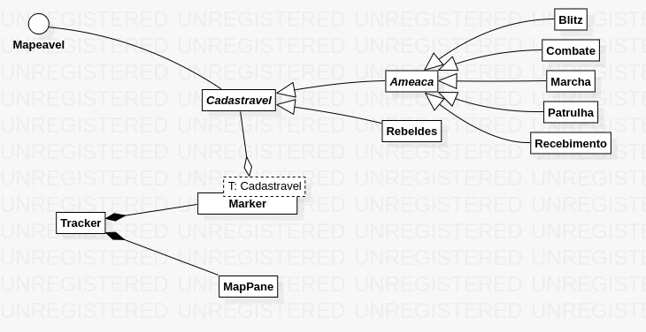
Diagrama de classes UML Diagrama simplificado que representa a organização do projeto.

Slide 7
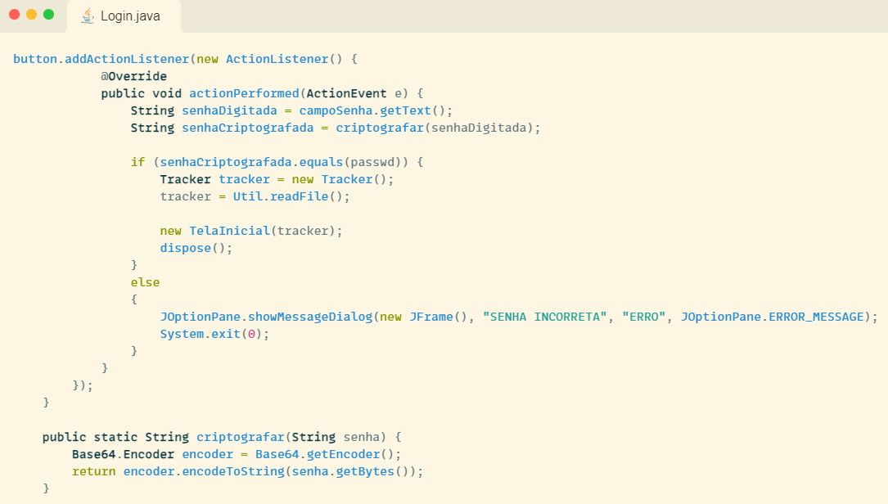
LOGIN
Primeira tela.
Segurança
Acesso do sistema apenas com senha.
Encriptação.

Slide 8
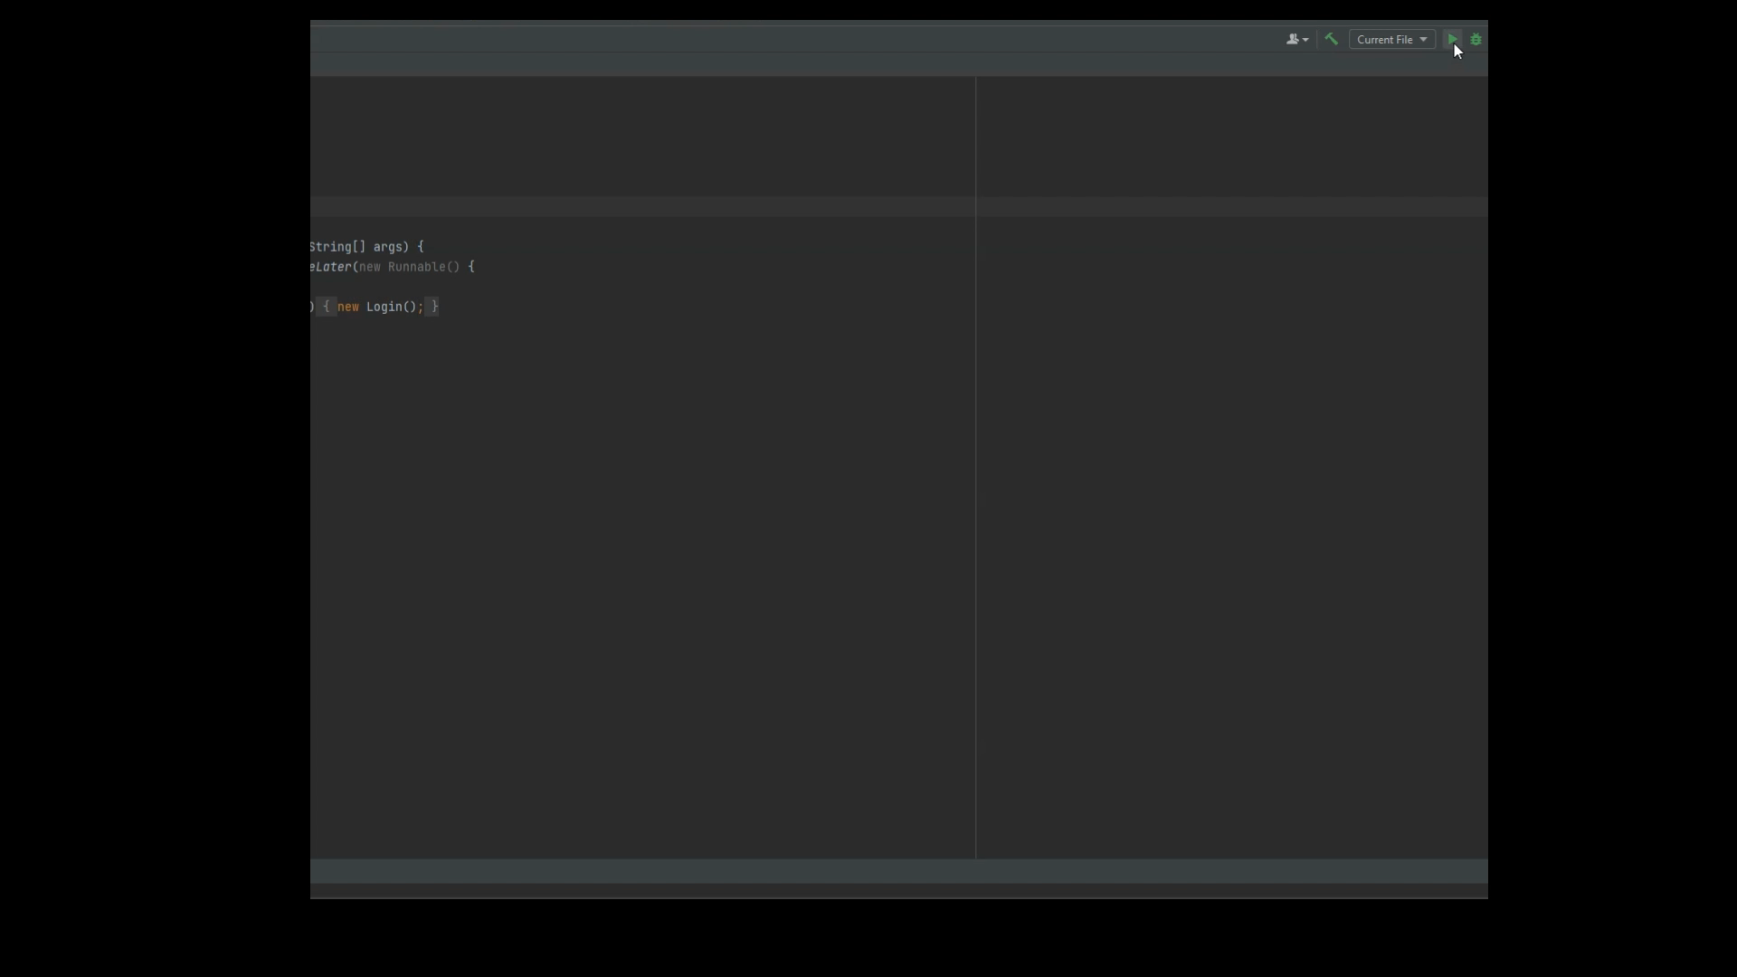
LOGIN
vídeo

Slide 9
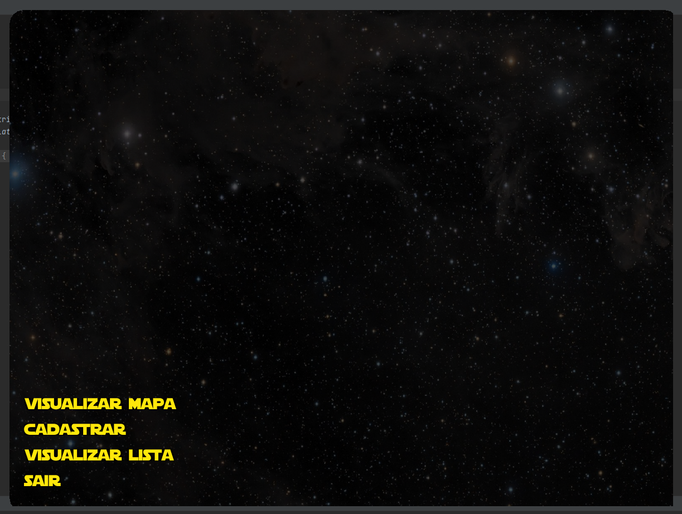
TELA INICIAL

Slide 10
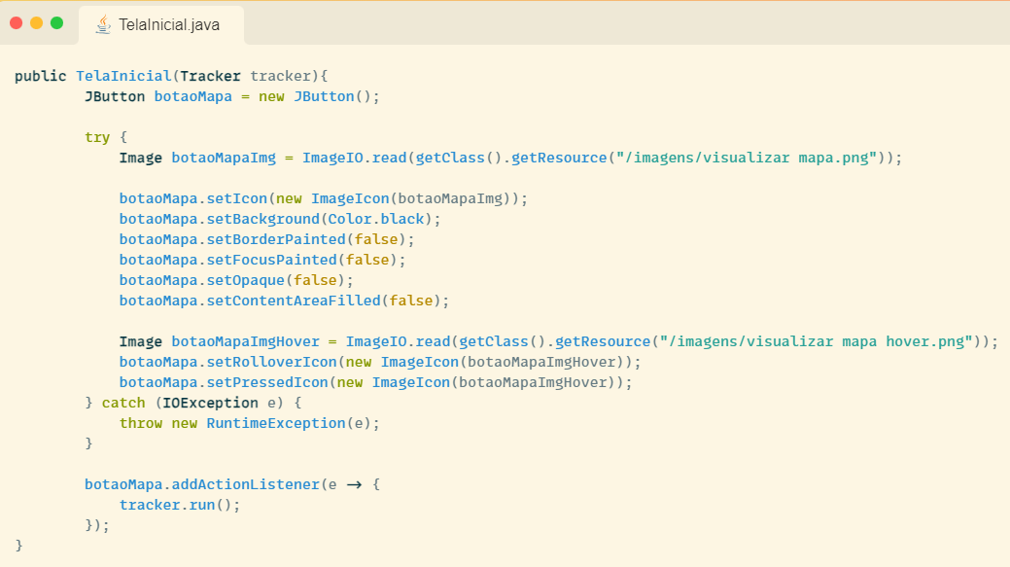
TELA INICIAL – IMPLEMENTAÇÃO

Slide 11
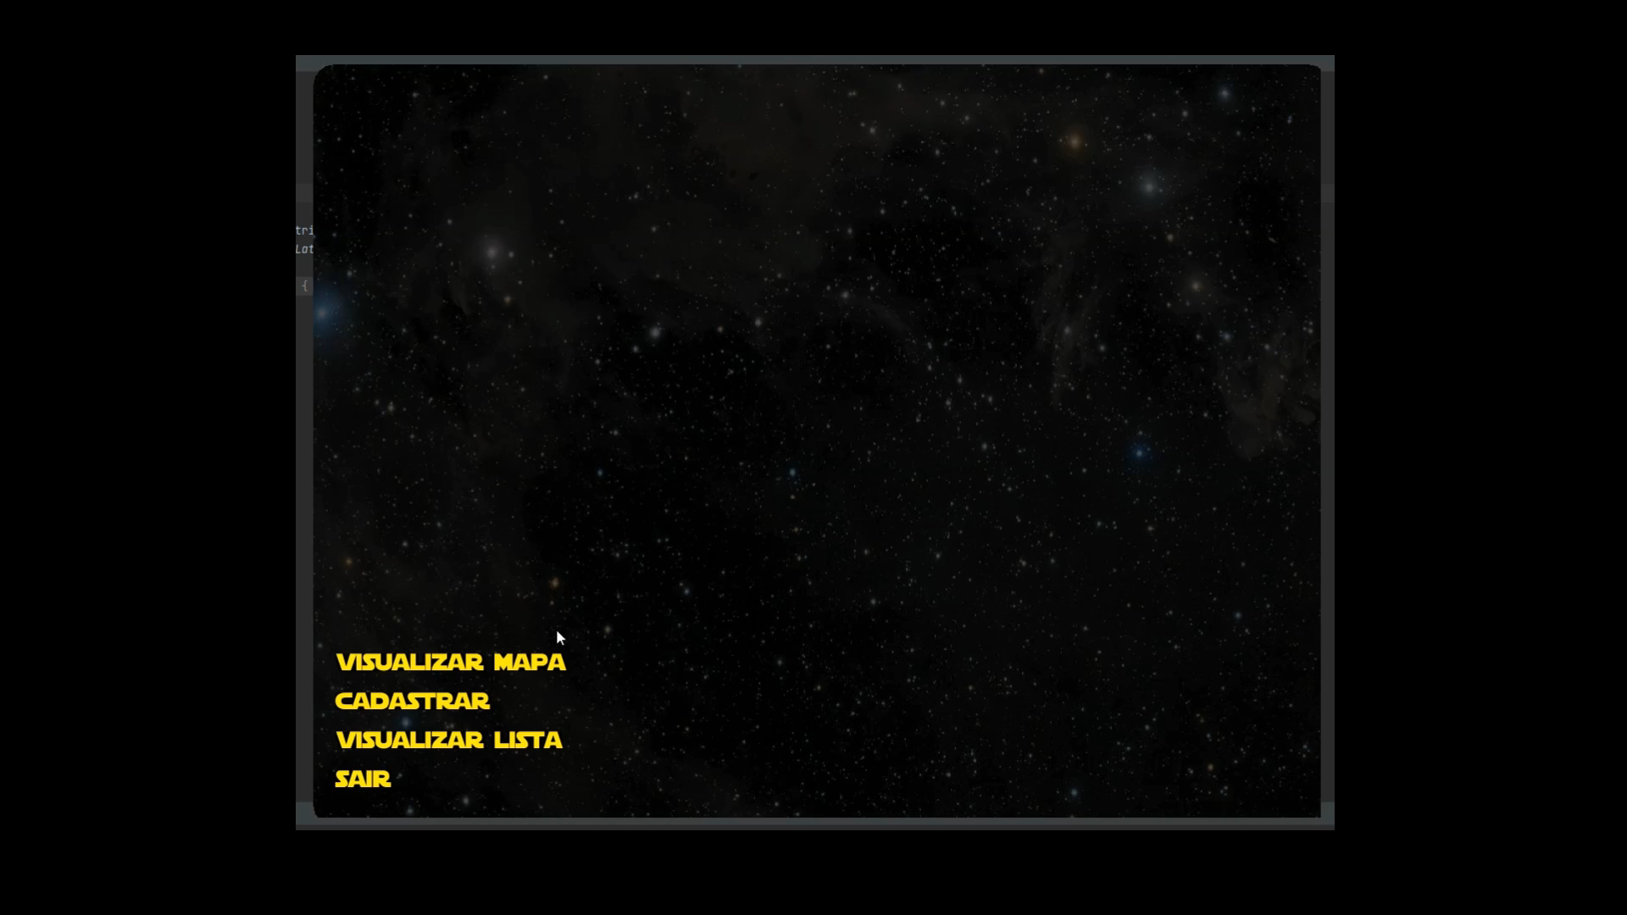
MAPA
Tela do Mapa.
Apresenta cadastrados.
Breve explicação.
Fundo + marcadores + gerenciamento.

Slide 12
MAPA
MAPPANE
MARKERS
Classe que representa o mapa em si (imagem).
Estende JLayeredPane.
Classe que representa marcadores do mapa.
Classe genérica <T extends Cadastravel>
Estende Jlabel.

Slide 13
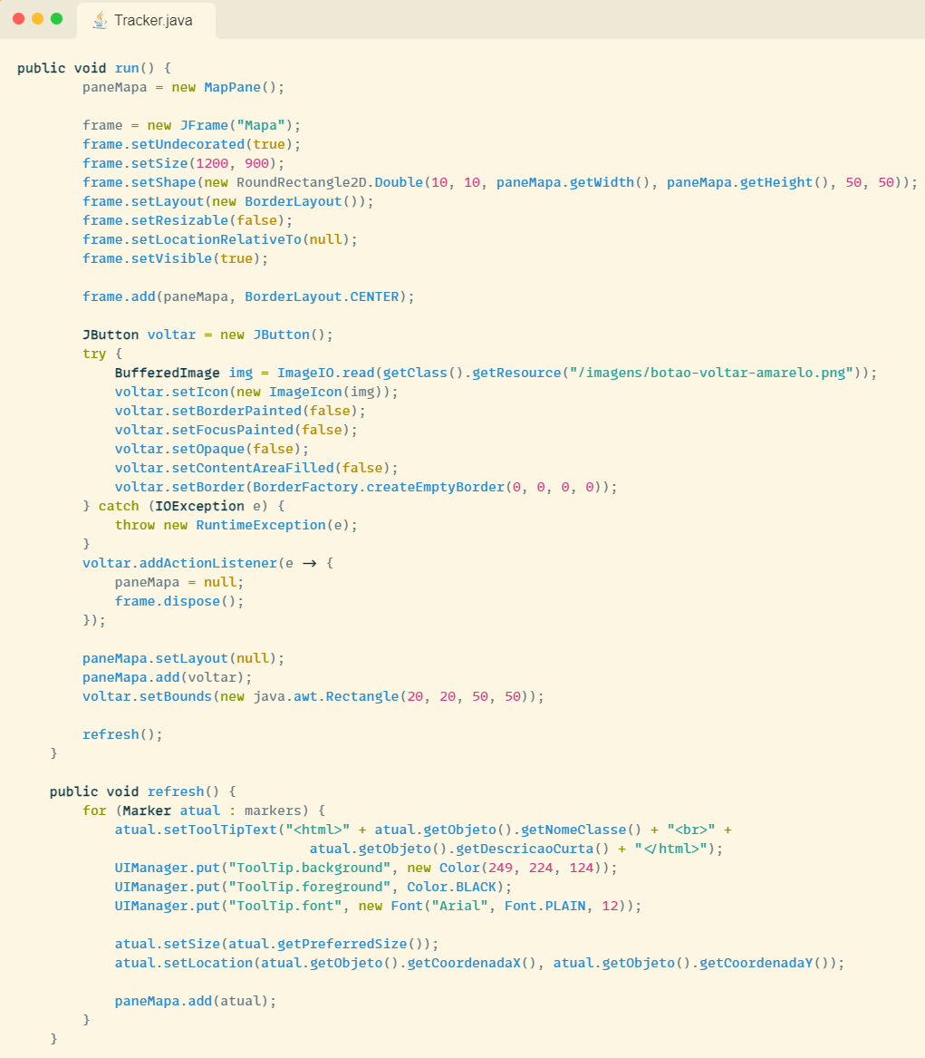
TRACKER
Classe que gerencia o mapa.
Cadastro e Exclusão.
Contém referência à MapPane a à lista de Markers cadastrados.
Engloba em si o armazenamento dentro de classes do projeto.

Slide 14
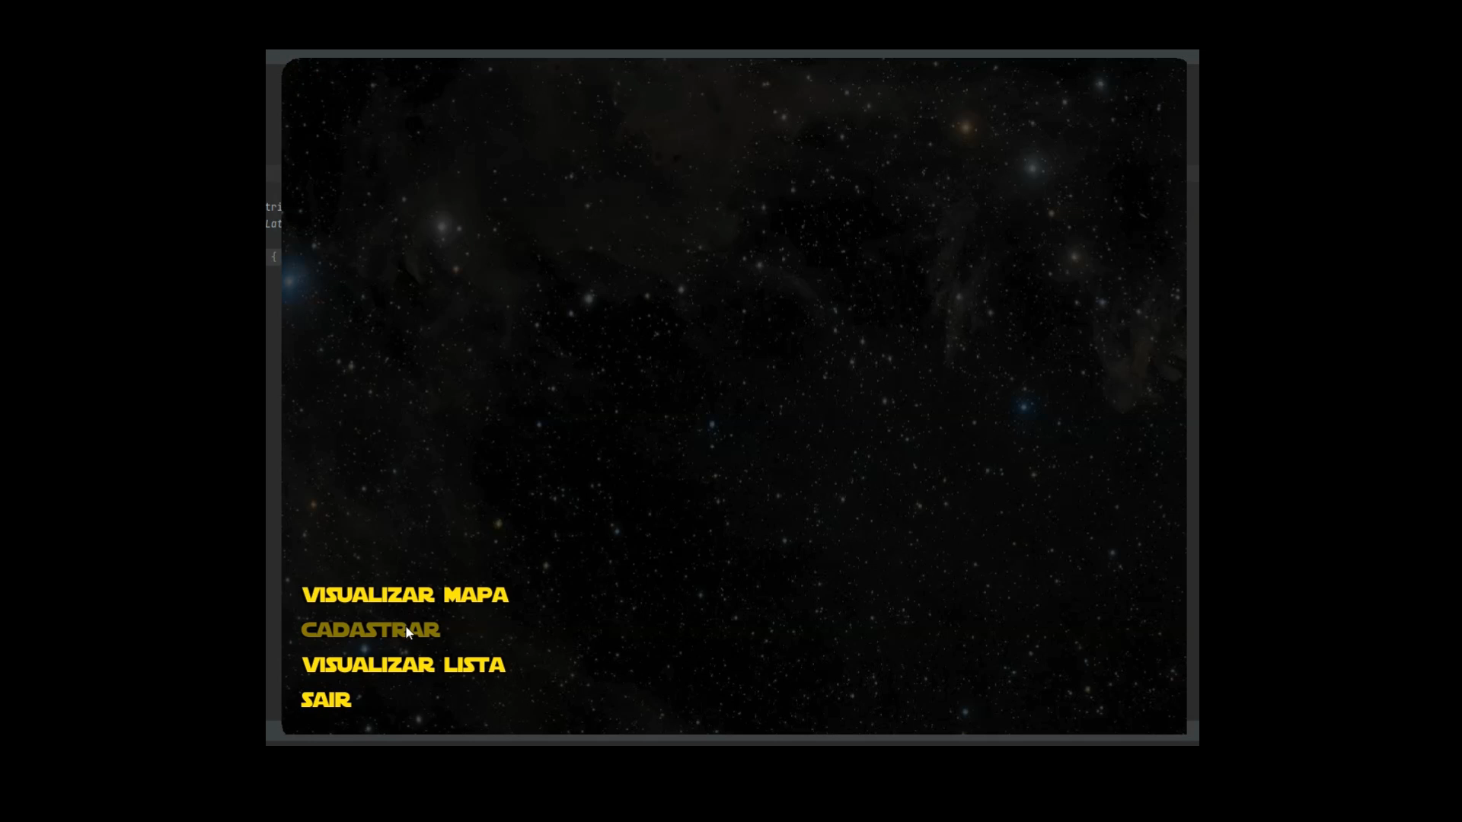
CADASTRAR
Inserção de informações básicas.
Seleção do tipo para informações específicas.
Submissão e repasse dos dados para armazenamento.

Slide 15
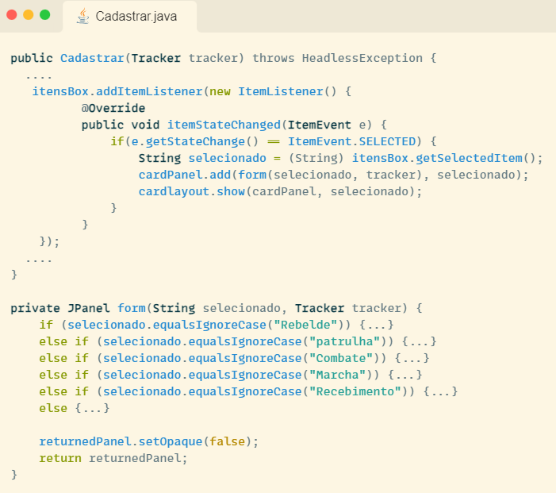
CADASTRAR - IMPLEMENTAÇÃO
prints

Slide 16
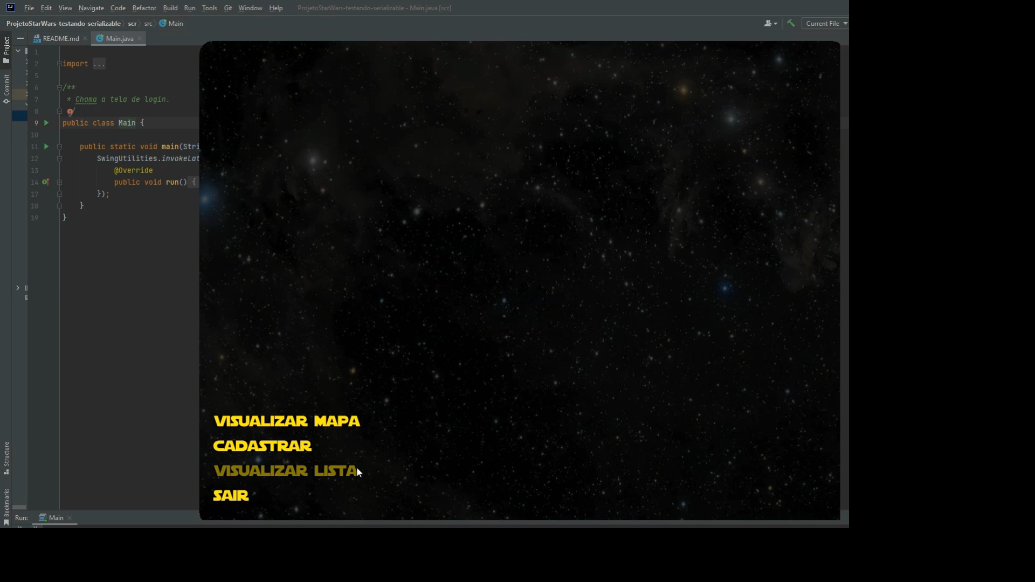
LISTAGEM DE CADASTRADOS
Listagem de todos os cadastrados.
Informações básicas.
Informações detalhadas.
Excluir cadastro.

Slide 17
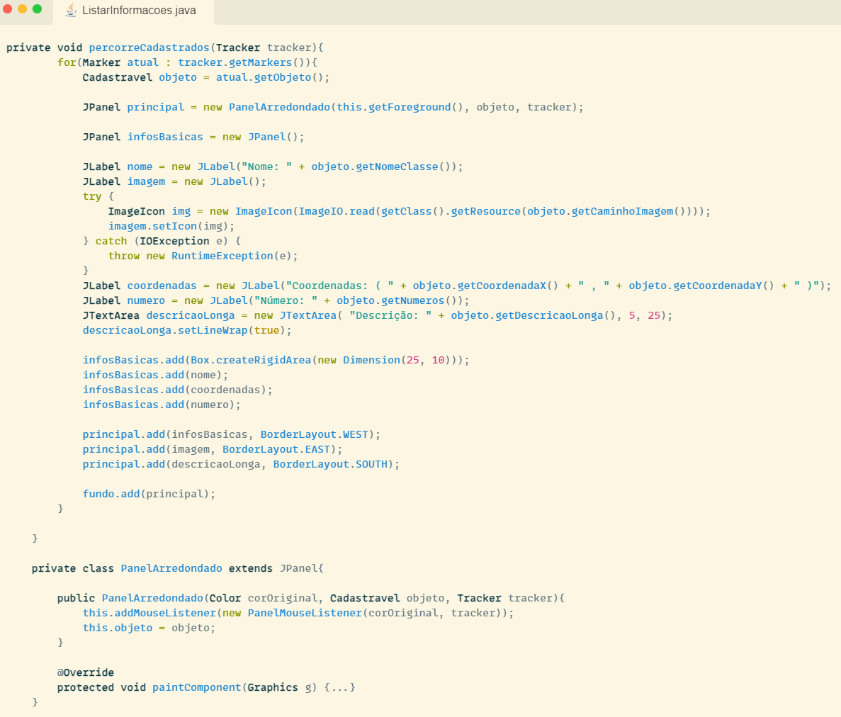
LISTAGEM - IMPLEMENTAÇÃO
Prints de código

Slide 18
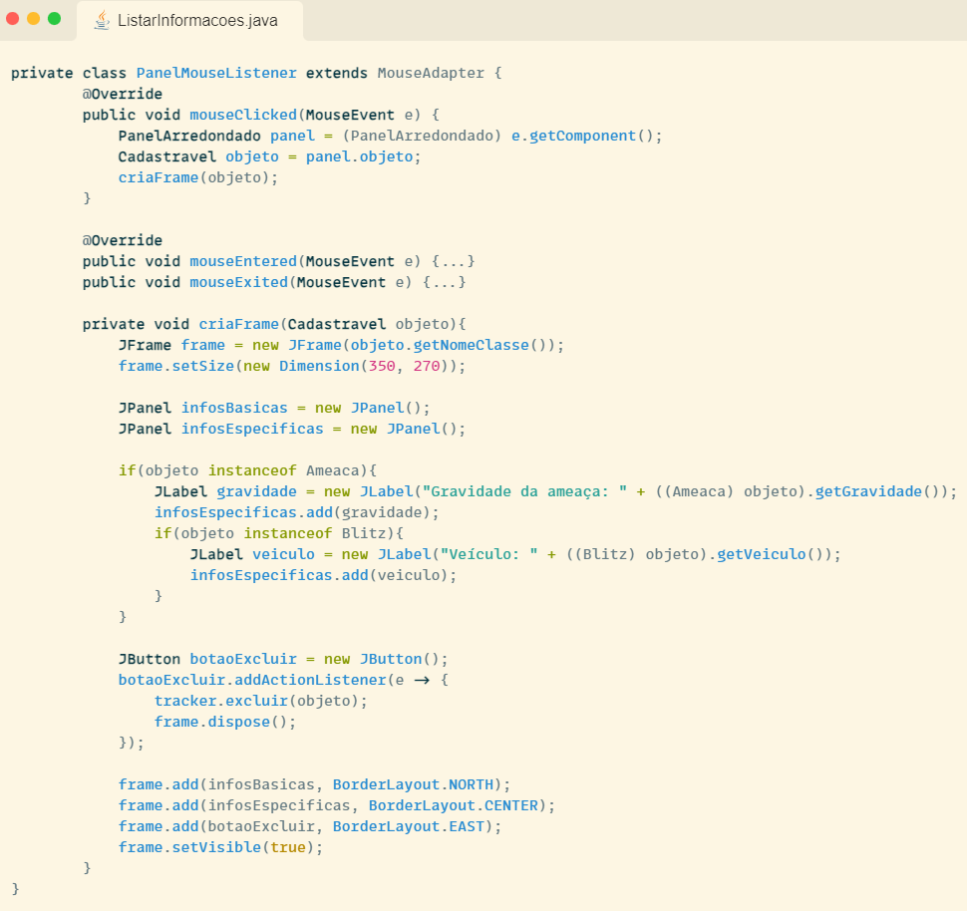
LISTAGEM - IMPLEMENTAÇÃO
Prints de código

Slide 19
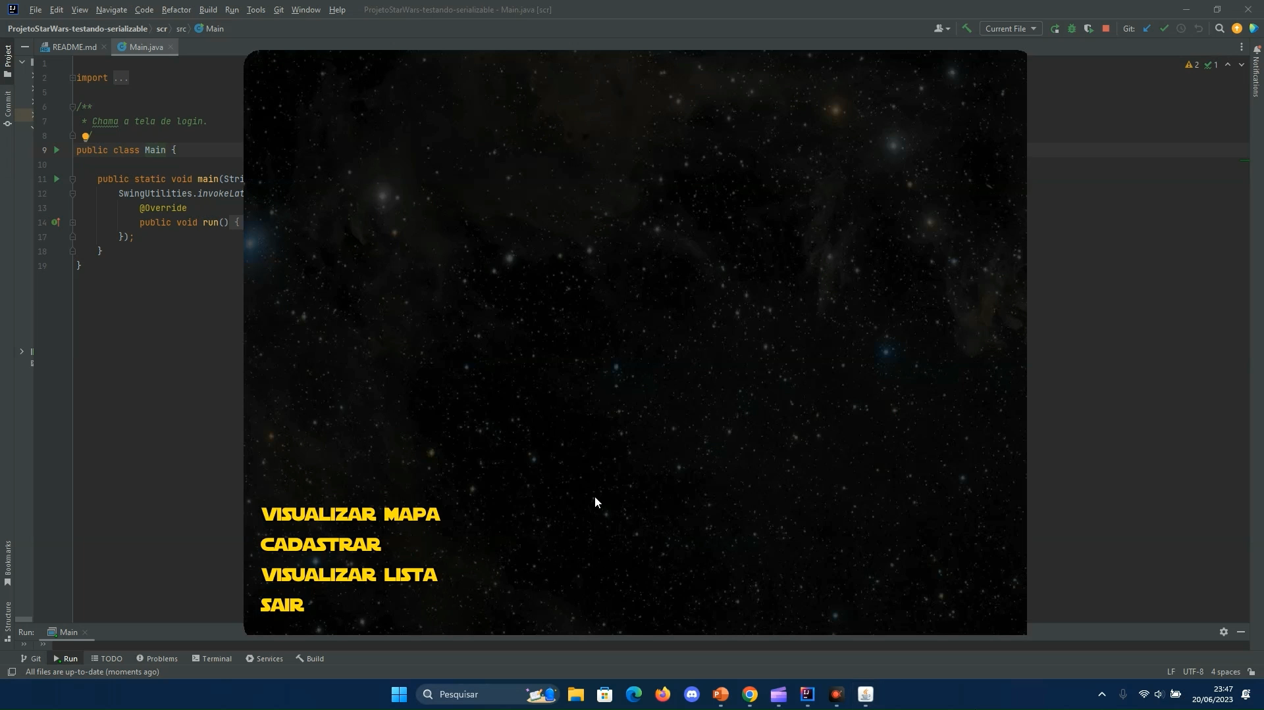
SAIR
Fecha tela e para o programa.
Dados são salvos em arquivos.

Slide 20
ARMAZENAMENTO
Leitura de Arquivo
Escrita no Arquivo
Senha
Leitura de arquivo de Object Stream ao logar no sistema.
Classe Tracker.
Escrita da classe Tracker no arquivo serializável ao sair do sistema.
Armazenada encriptografada em arquivo de texto. Lida no início do programa.

Slide 21
LIMITAÇÕES E PLANOS FUTUROS
Atualmente, o software só funciona no planeta Coruscant.
Inclusão de novos planetas para cadastro de eventos, permitindo ao usuário a escolha de qual planeta visualizar.
Acolhimento de grupos rebeldes espalhados pela galáxia.
Com a expansão, aprimorar a maneira de visualização dos dados.

